Slide 1
TIẾT 2 – CHỦ ĐỀ 4

Slide 2
Âm nhạc
Chủ đề 4: Em yêu làn điệu dân ca
Tiết 14: Ôn tập bài hát Khúc nhạc trên nương xa
Nhạc cụ: Thể hiện các hình tiết tấu bằng nhạc cụ gõ

Slide 3
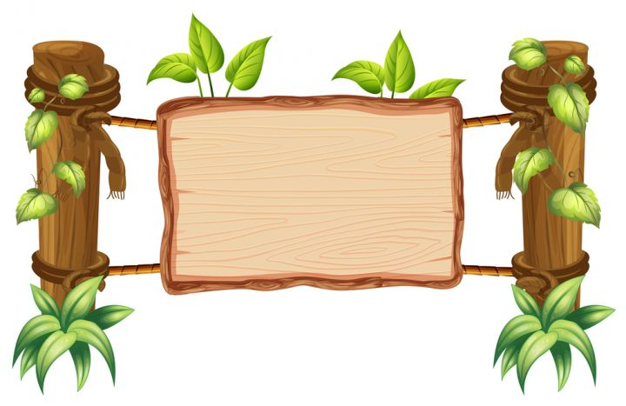
KHỞI ĐỘNG

Slide 4
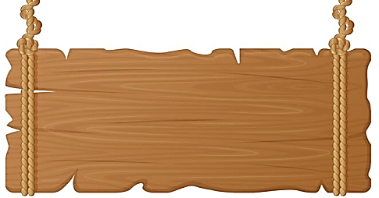
NHẠC
Trò chơi: “Truyền điện” (xì điện)
* Cách chơi: một bạn hát bài Khúc nhạc trên nương xa và ngừng bất kì ở đoạn nào sau đó chỉ bạn tiếp theo (truyền điện) để bạn đó hát nối tiếp theo và như thế cho đến hết bài.

Slide 5
ÔN TẬP BÀI HÁT:
KHÚC NHẠC TRÊN NƯƠNG XA
Nhạc và lời: Hoàng Lân
Dựa theo dân ca Gia-rai

Slide 6
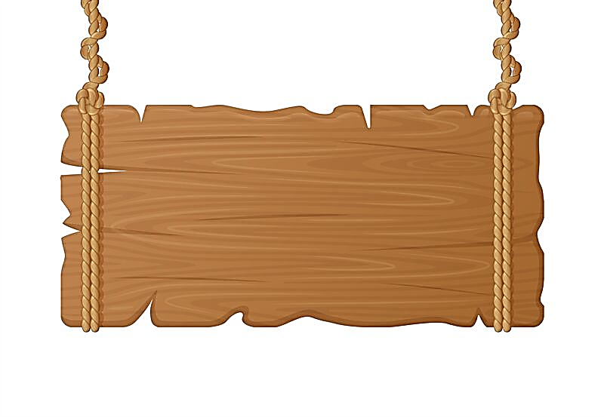
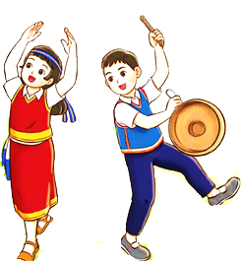
NHẠC ĐỆM

Slide 7
HÁT KẾT HỢP
GÕ ĐỆM

Slide 8
NHẠC ĐỆM

Slide 9
HÁT KẾT HỢP
VẬN ĐỘNG CƠ THỂ

Slide 10
HÁT VÀ VẬN ĐỘNG THEO Ý THÍCH NHỊP ĐIỆU DÂN CA GIA-RAI

Slide 11
NHẠC ĐỆM

Slide 12
THỂ HIỆN CÁC HÌNH TIẾT TẤU BẰNG NHẠC CỤ GÕ

Slide 13
TIẾT TẤU

Slide 14
Kết hợp nhạc cụ gõ theo hình tiết tấu
TIẾT TẤU

Slide 15
GÕ NHẠC CỤ
KẾT HỢP NHẠC ĐỆM

Slide 16
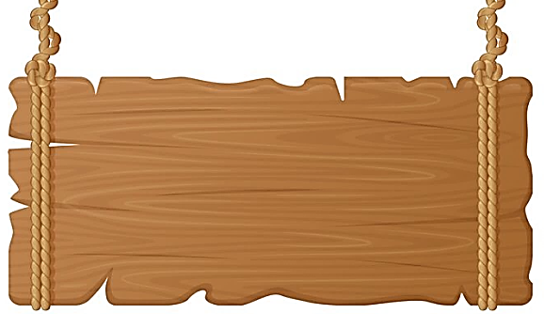
NHẠC ĐỆM

Slide 17
HÁT - GÕ ĐỆM
THEO HÌNH THỨC
ĐỐI ĐÁP

Slide 18
HÁT - GÕ ĐỆM THEO MẪU TIẾT TẤU MỚI

Slide 19
NHẠC ĐỆM

